Slide 1
راهنمای ثبت نام و احراز هویت کاربر دانشگاهی
((تدوین شده توسط دفتر توسعه آموزش دانشکده پیراپزشکی))
آدرس سامانه ملی فعالیت های نوآورانه آموزشی وزارت بهداشت:
http://meded1.behdasht.gov.ir

Slide 2
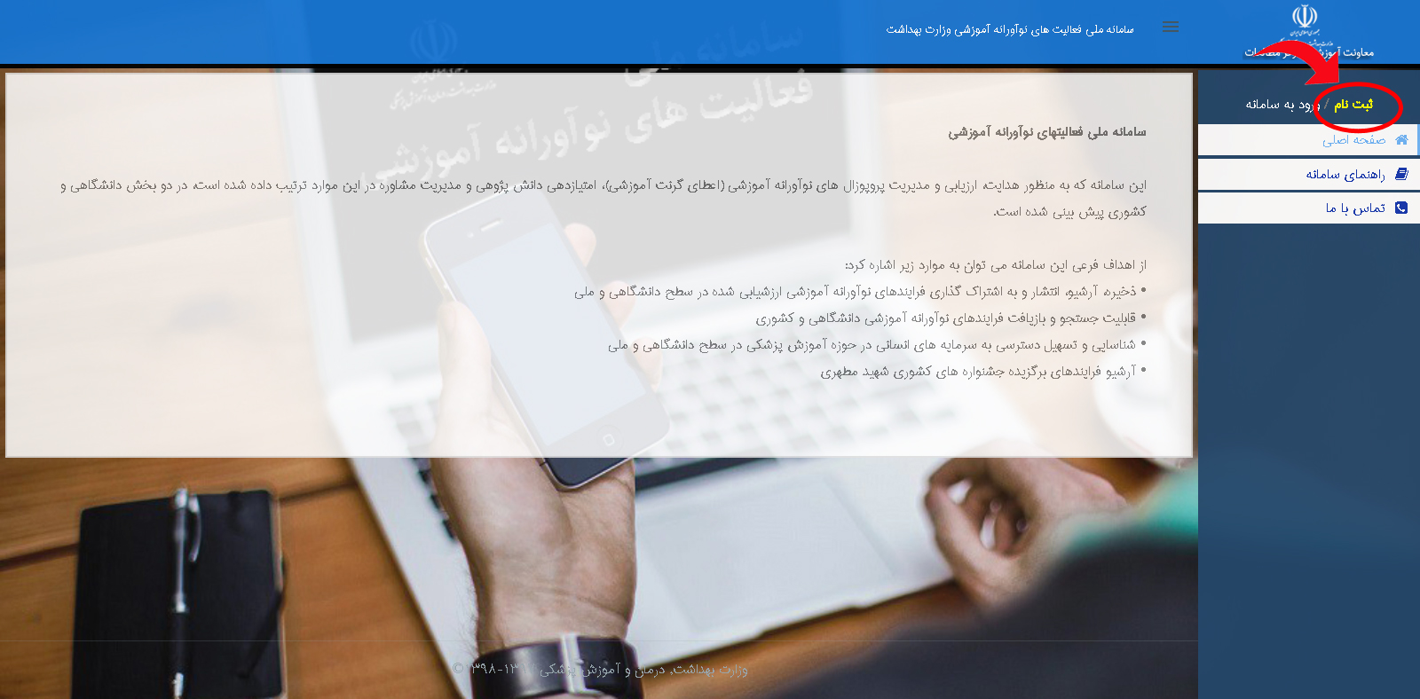
دکمه ثبت نام را انتخاب کنید.

Slide 3
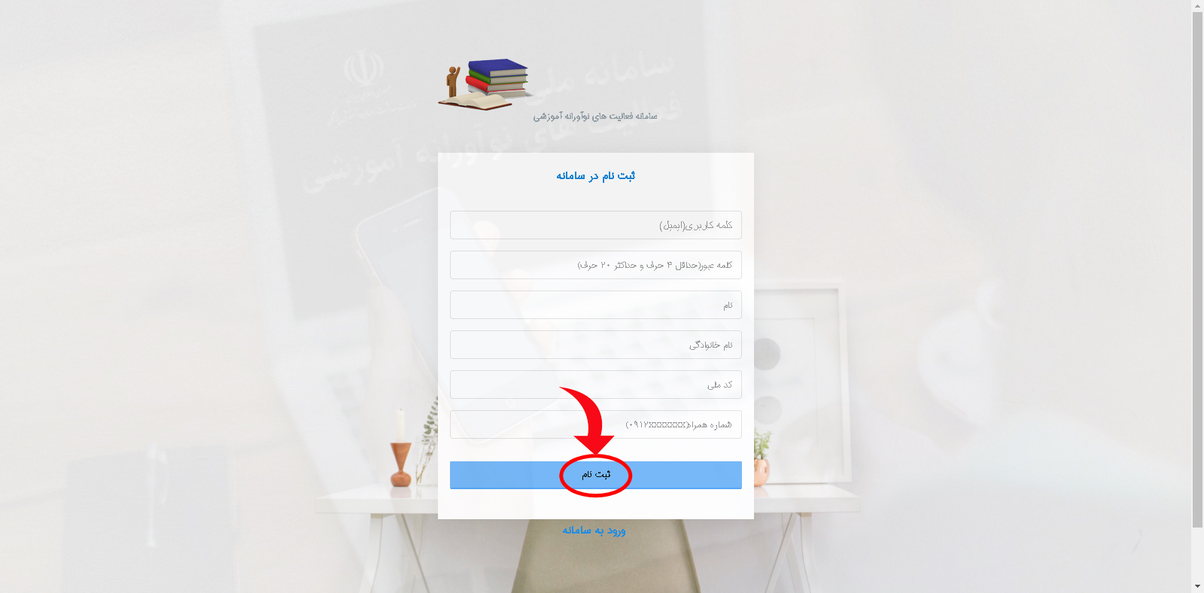
فرم ثبت نام را پرکنید و دکمه ثبت نام را انتخاب کنید.

Slide 4
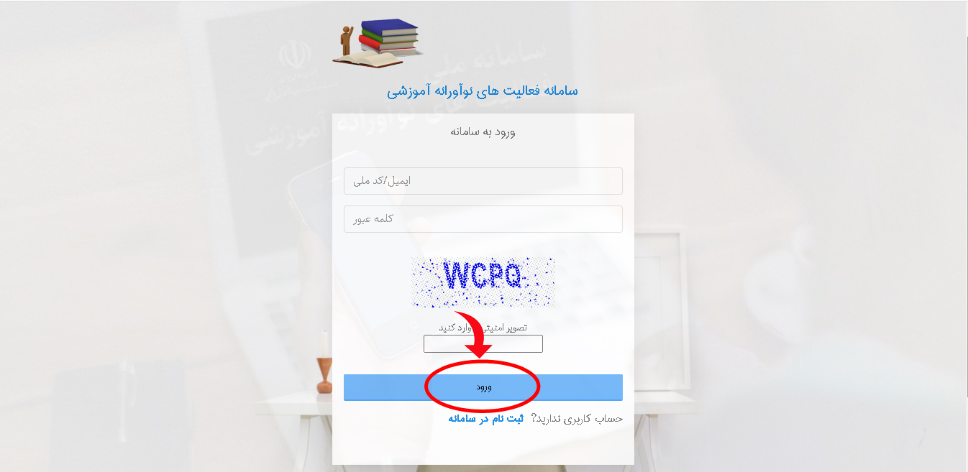
با اکانتی که ایجاد کردید وارد سایت شوید (جهت ورود از کد ملی یا ایمیل استفاده کنید)

Slide 5
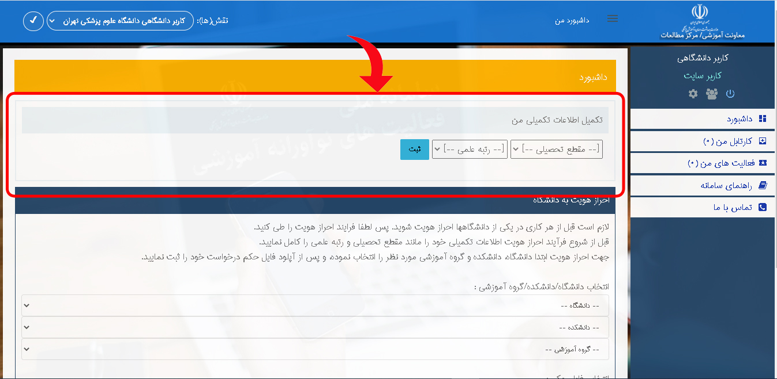
در صفحه "داشبورد" اطلاعات تکمیلی را کامل کنید.

Slide 6
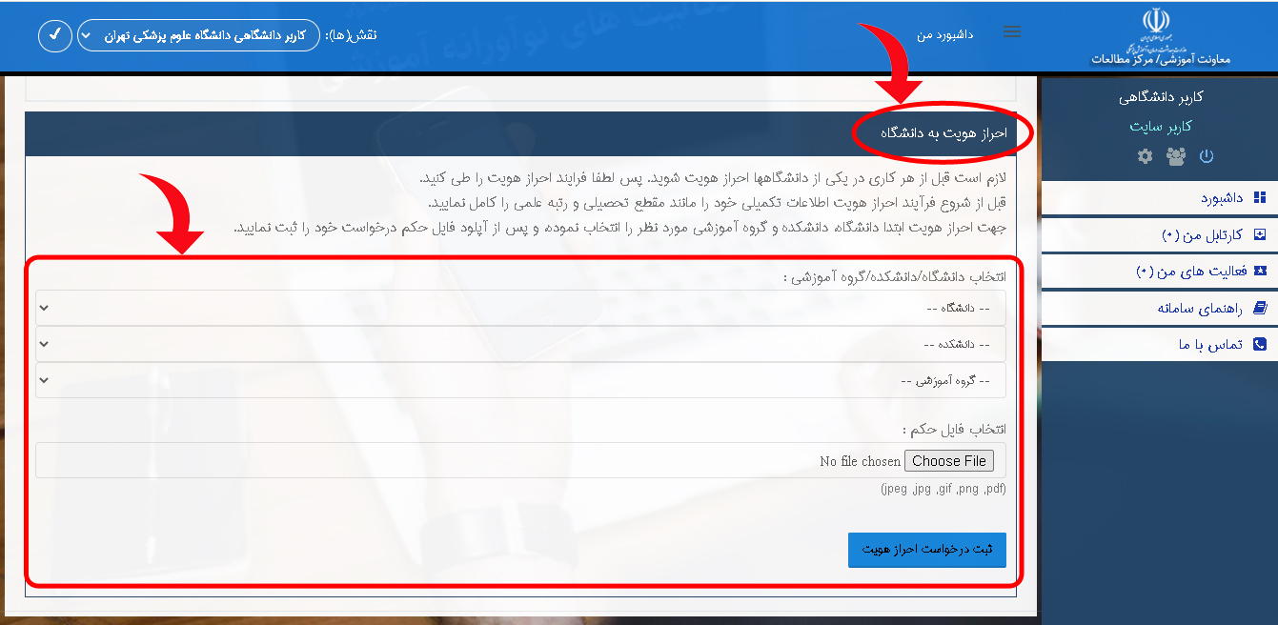
در صفحه "داشبورد" در پنل "احراز هویت " دانشگاه/دانشکده/گروه آموزشی مربوطه را انتخاب کرده و فایل حکم را جهت ارزیابی به نماینده دانشگاه ارسال نمایید .

Slide 7
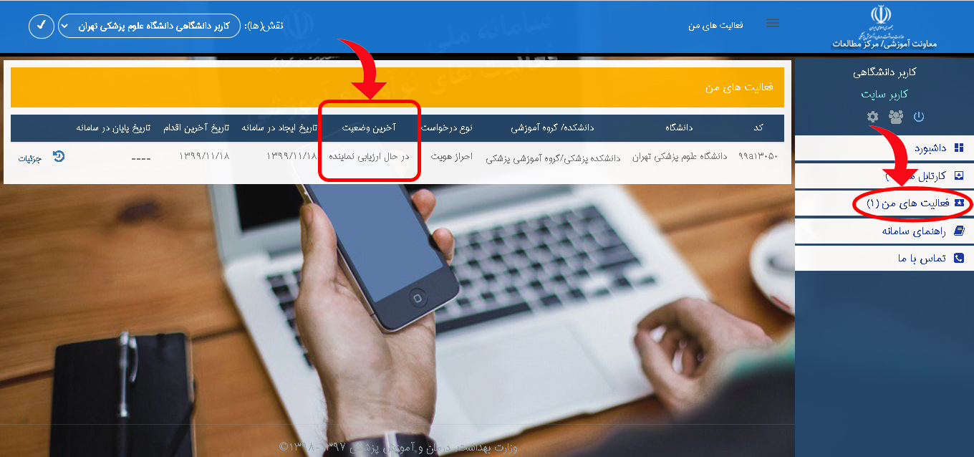
پس از ارسال درخواست منتظر نتیجه ارزیابی نماینده دانشگاه بمانید و فرآیند درخواست احراز هویت به دانشگاه را از صفحه فعالیت های من دنبال کنید.

Slide 8
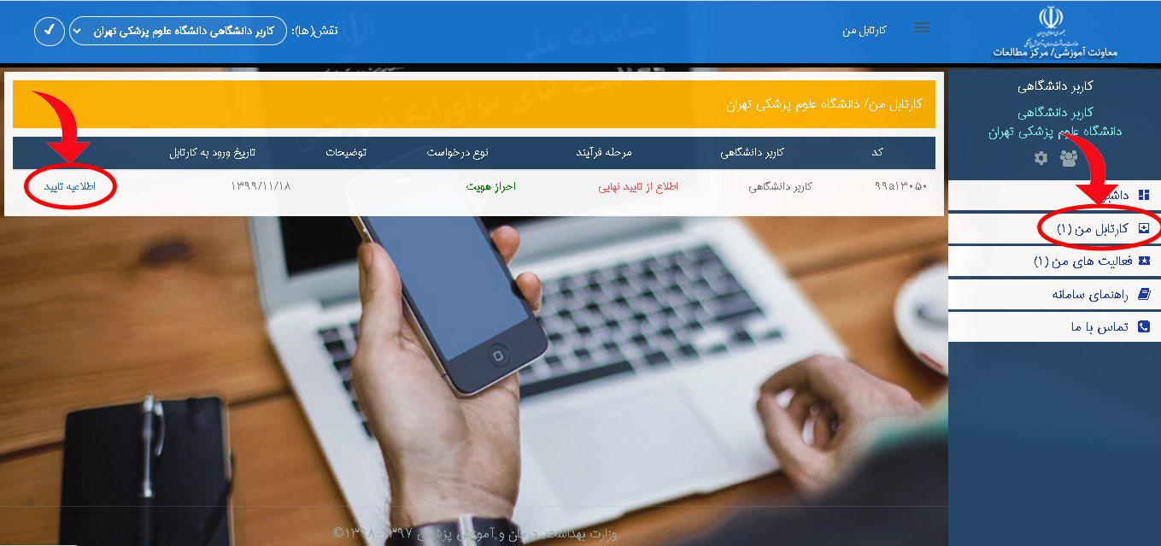
فرآیند ارزیابی درخواست احراز هویت با 3 رویکرد انجام می شود.
اگر تایید شود شما به عنوان کاربر دانشگاهی آن دانشگاه میتوانید در سامانه فعالیت نمایید.
اطلاع ازتایید در صفحه "کارتابل من" اطلاع رسانی می شود."

Slide 9
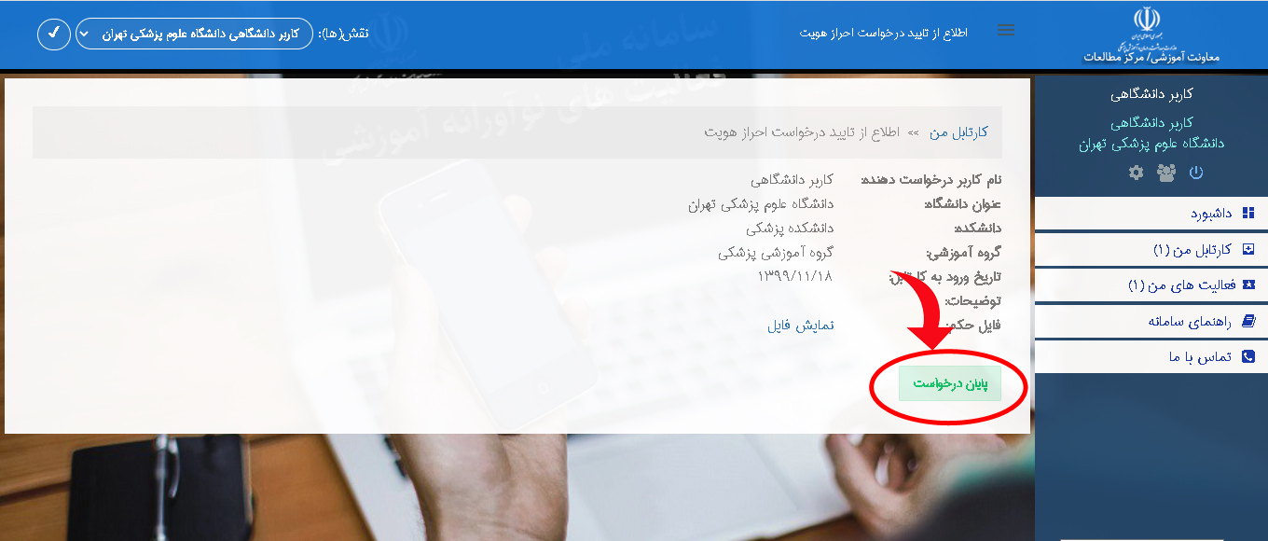
در اطلاعیه تایید دکمه "پایان درخواست" راانتخاب کنید.

Slide 10
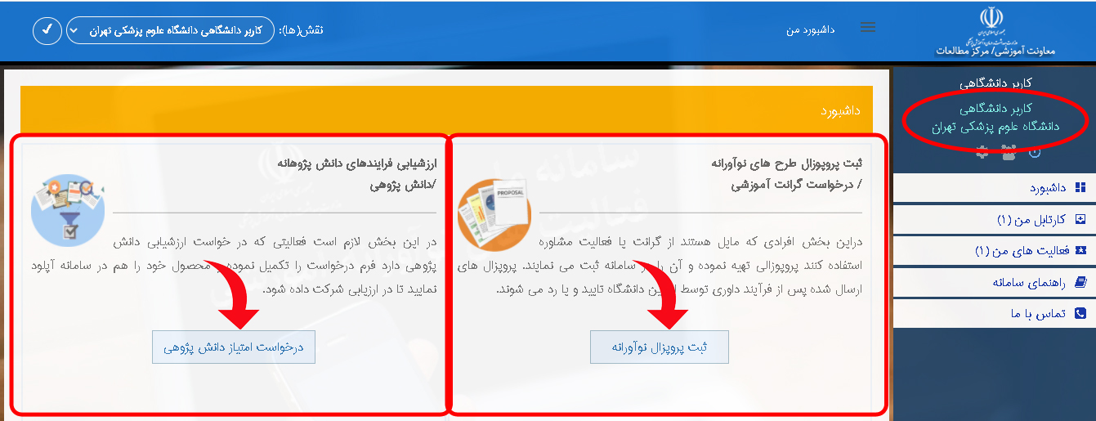
در صفحه "داشبورد" امکان ارسال پروپوزال و درخواست امتیازدهی دانش پژوهی فعال شده است.
نماینده دانشگاه در فرآیند ارزیابی می تواند درخواست شما را رد و یا عودت دهد.
در هر دو حالت درکارتابل اطلاع رسانی می شود.

